Slide 1

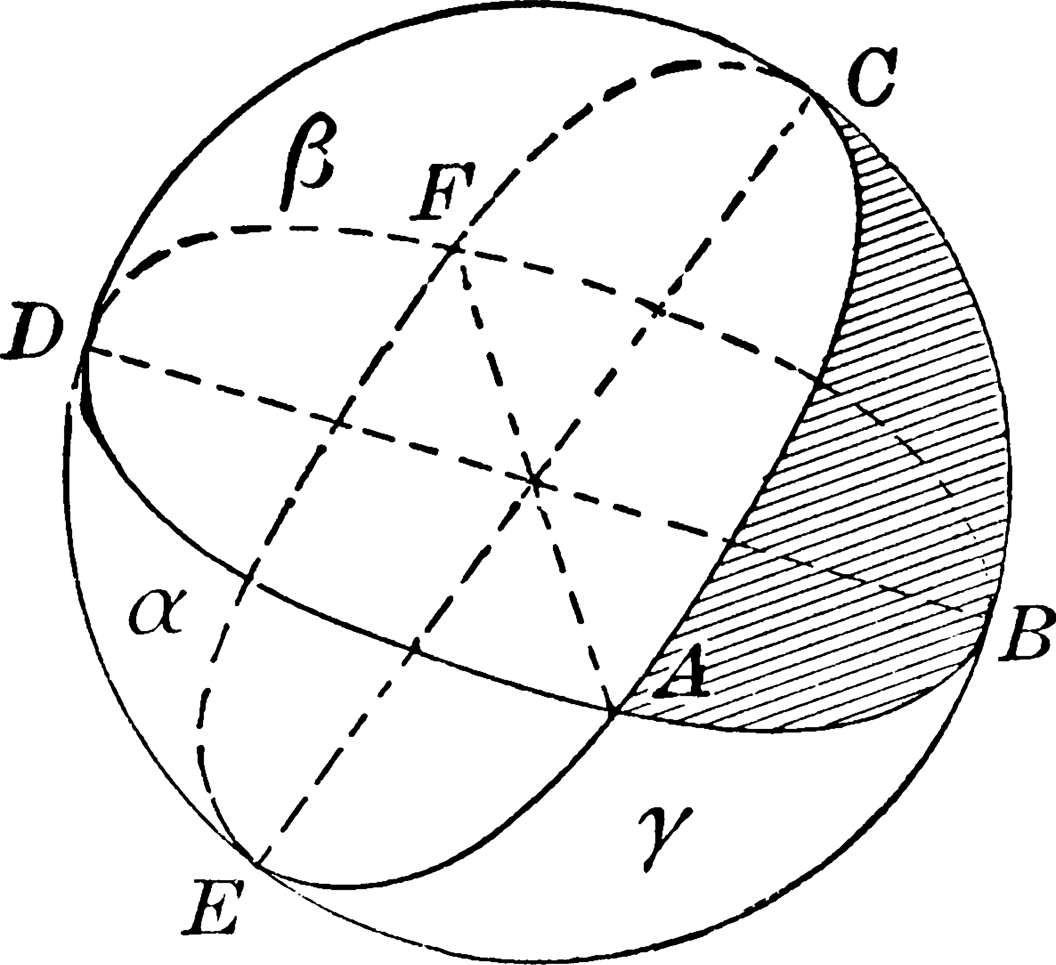
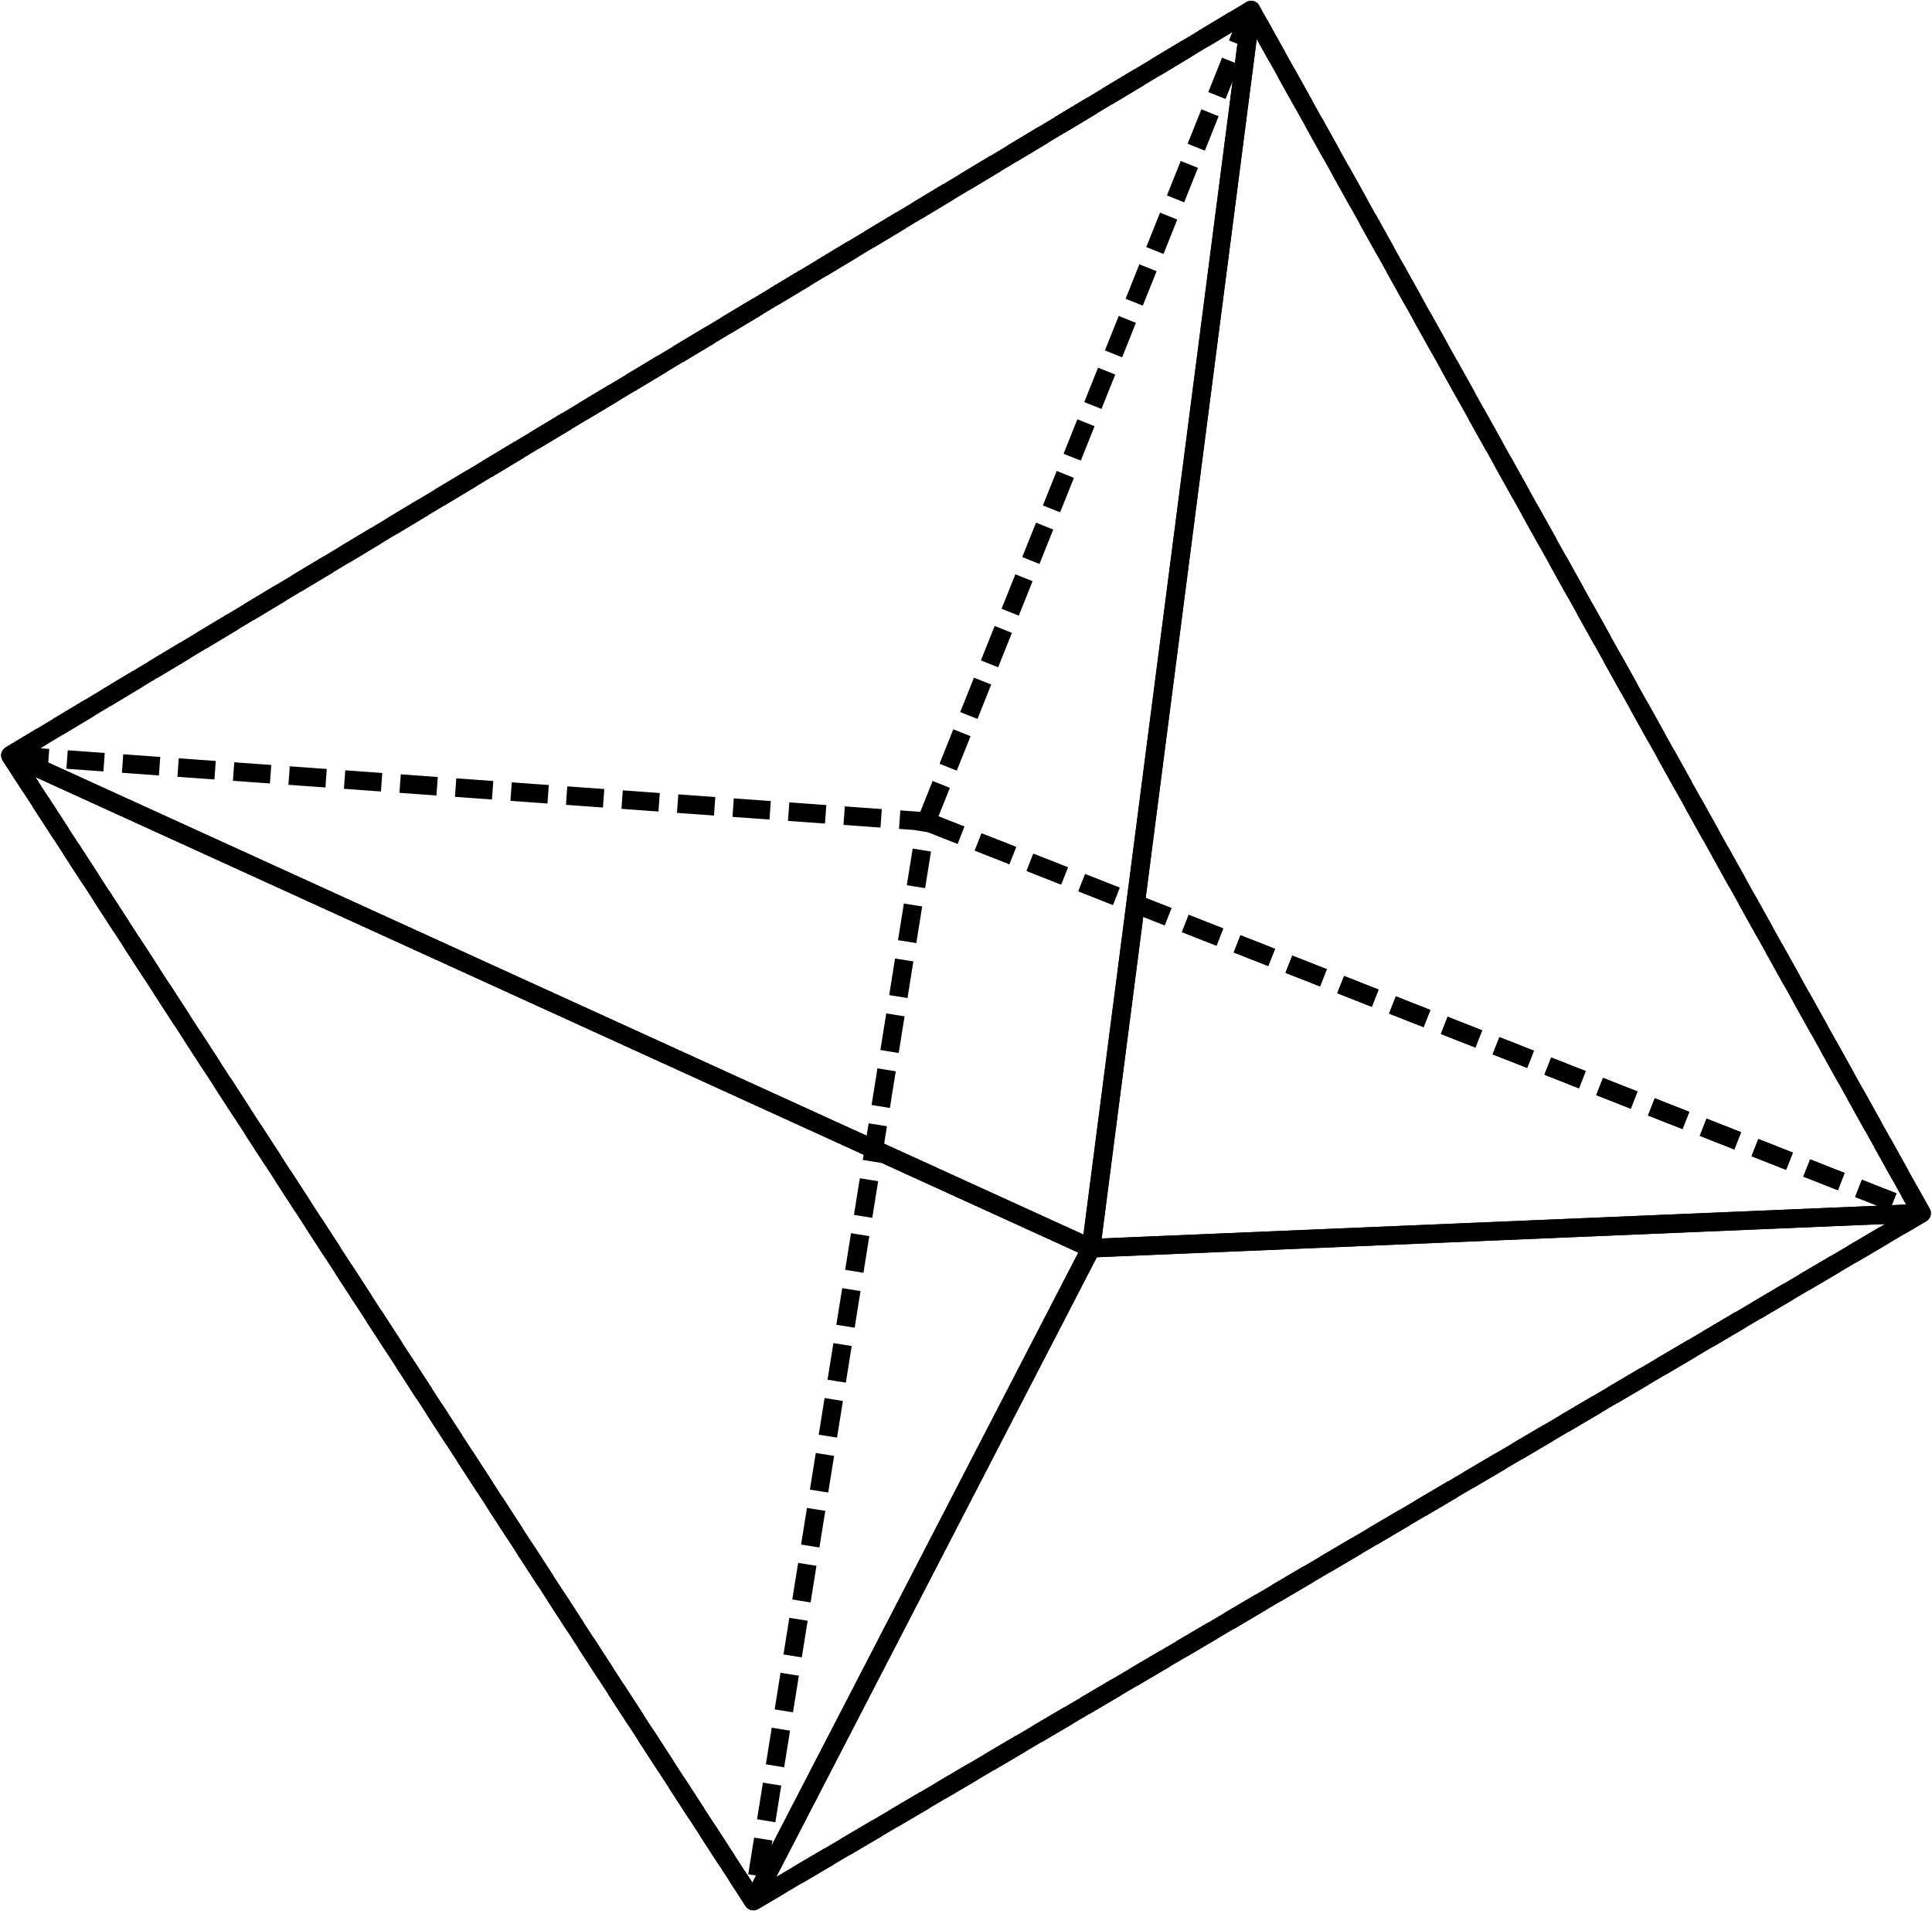
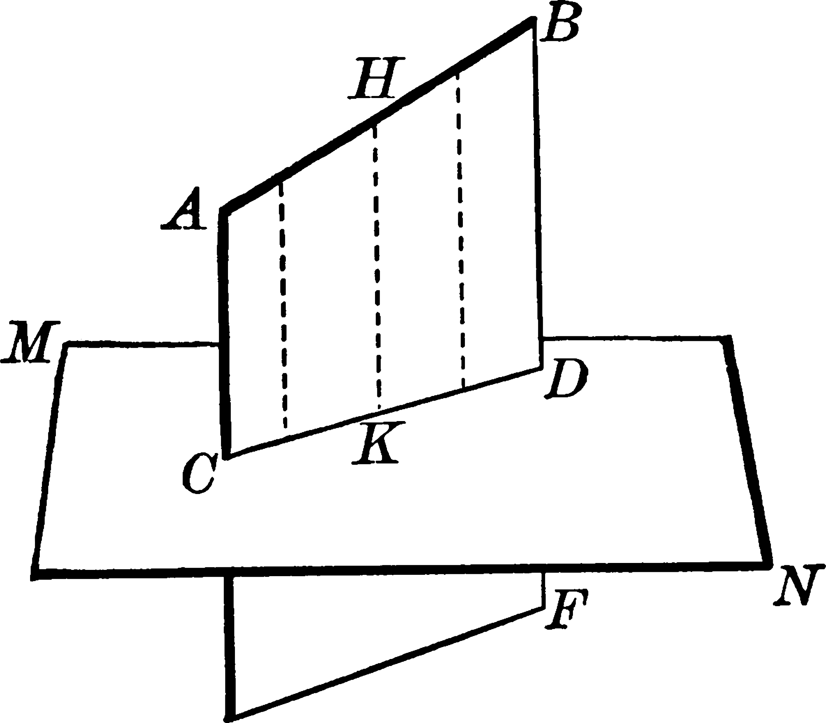
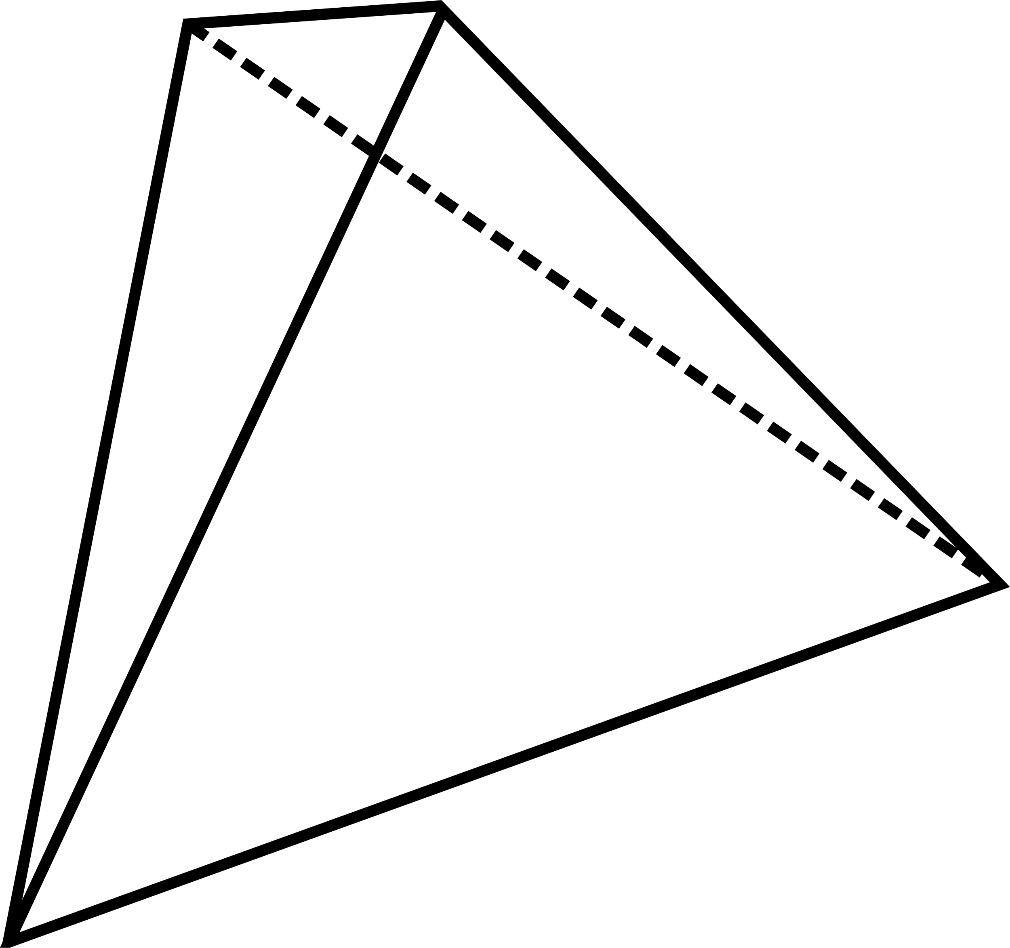
CHÀO MỪNG CÁC EM
ĐẾN VỚI BUỔI HỌC
NGÀY HÔM NAY!

Slide 2
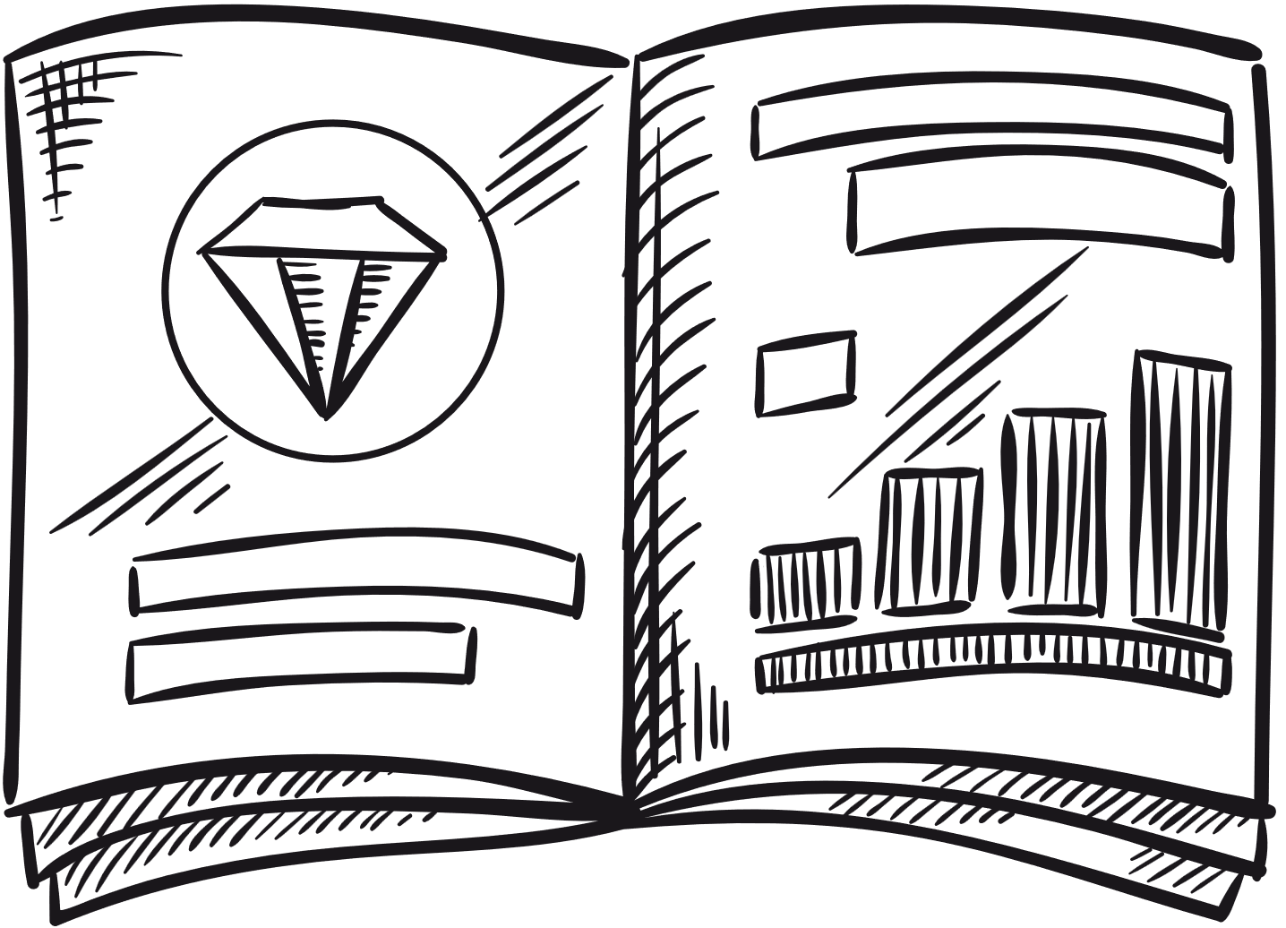


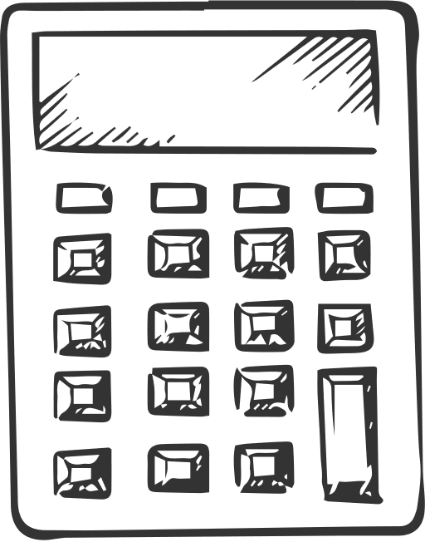
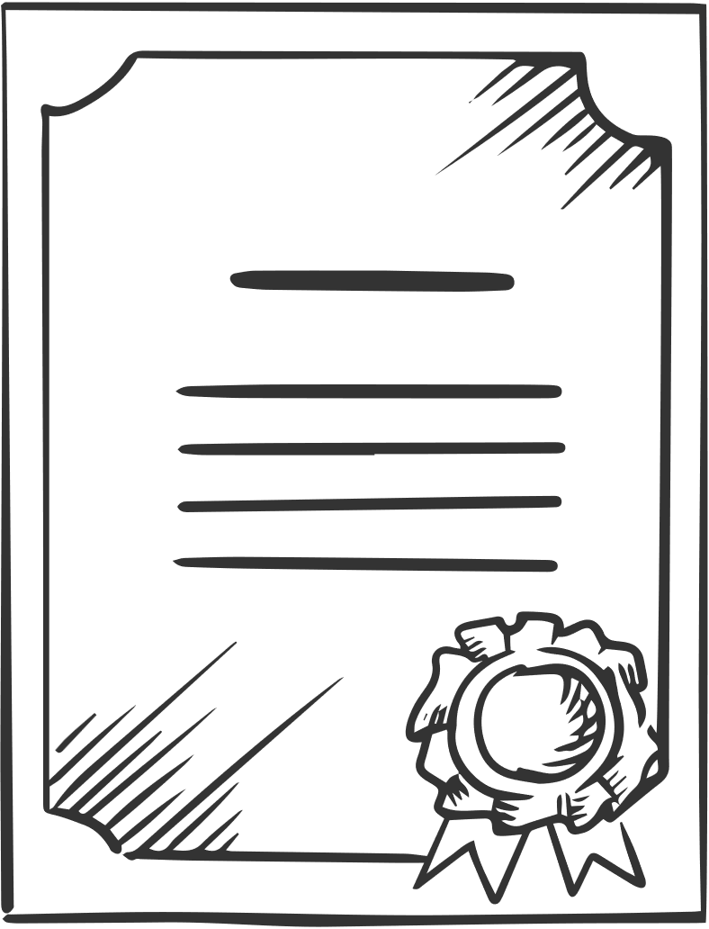
CHƯƠNG VII. TAM GIÁC
BÀI 12: TÍNH CHẤT BA ĐƯỜNG TRUNG TRỰC CỦA TAM GIÁC

Slide 3
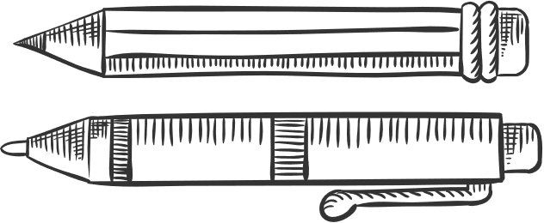
LUYỆN TẬP

Slide 4

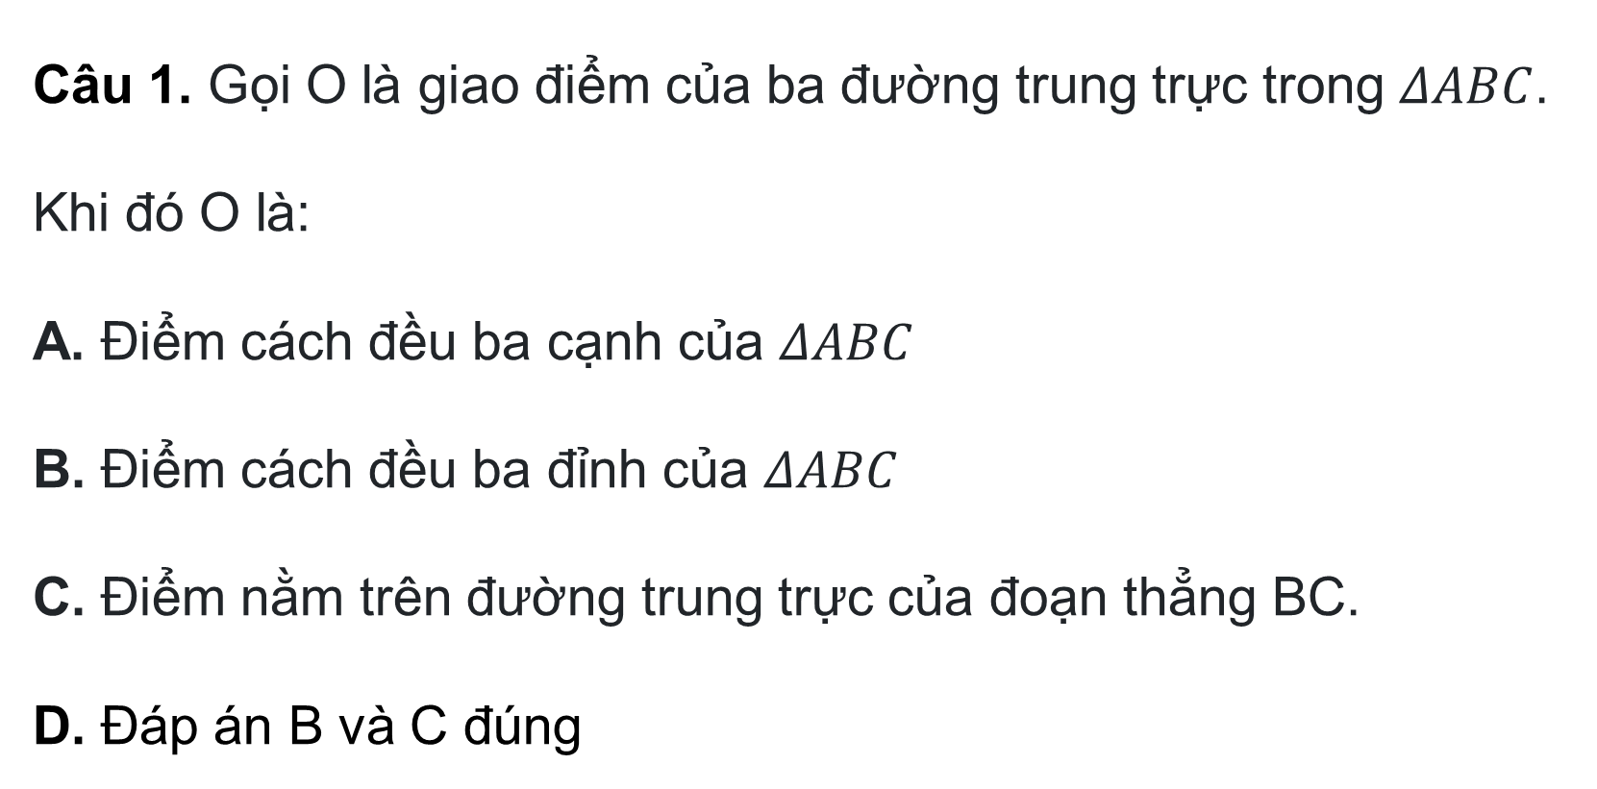
BÀI TẬP TRẮC NGHIỆM
Câu 1. Gọi O là giao điểm của ba đường trung trực trong $ΔABC$. Khi đó O là:
A. Điểm cách đều ba cạnh của $ΔABC$
B. Điểm cách đều ba đỉnh của $ΔABC$
C. Điểm nằm trên đường trung trực của đoạn thẳng BC.
D. Đáp án B và C đúng

Slide 5
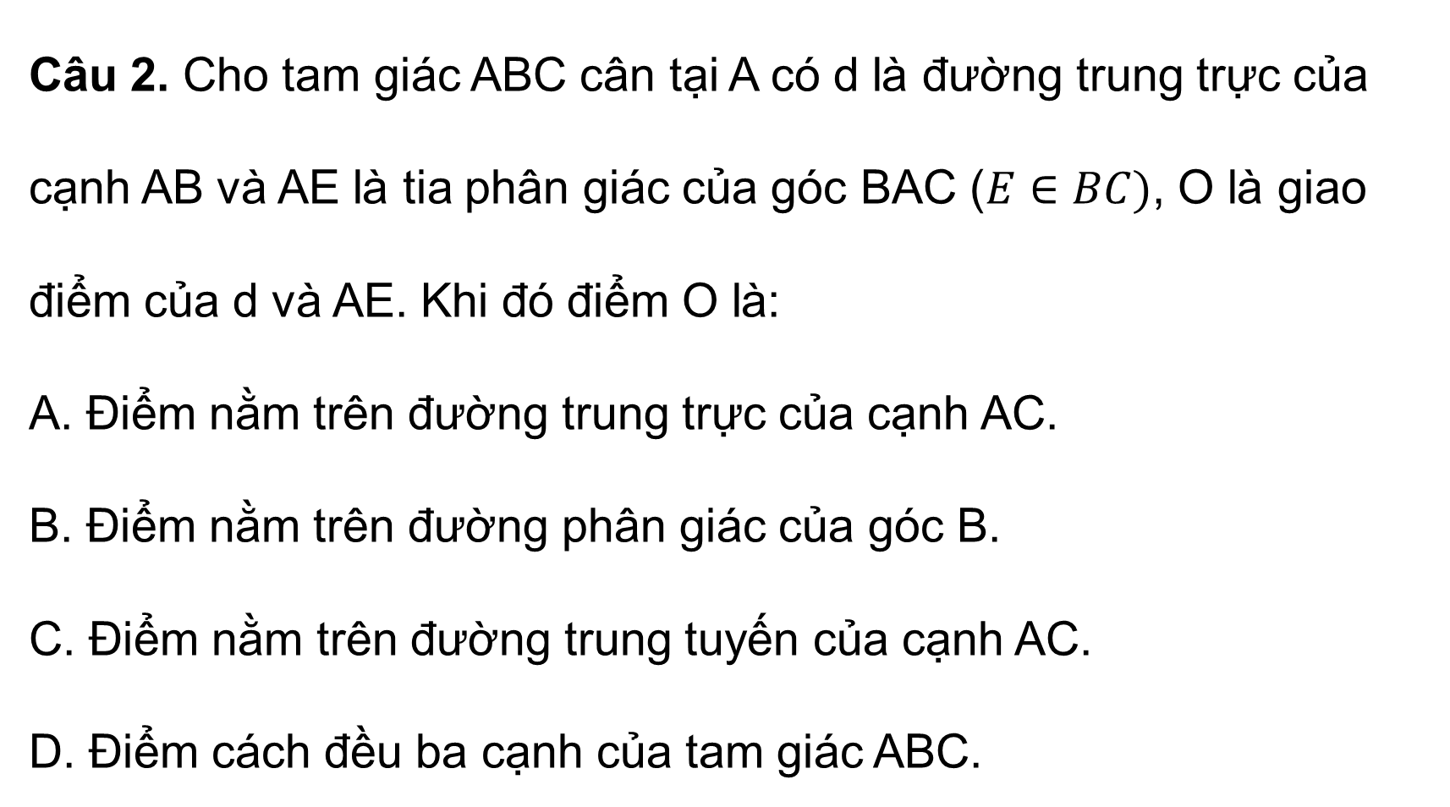
BÀI TẬP TRẮC NGHIỆM
Câu 2. Cho tam giác ABC cân tại A có d là đường trung trực của cạnh AB và AE là tia phân giác của góc BAC ($E∈BC)$, O là giao điểm của d và AE. Khi đó điểm O là:
A. Điểm nằm trên đường trung trực của cạnh AC.
B. Điểm nằm trên đường phân giác của góc B.
C. Điểm nằm trên đường trung tuyến của cạnh AC.
D. Điểm cách đều ba cạnh của tam giác ABC.

Slide 6
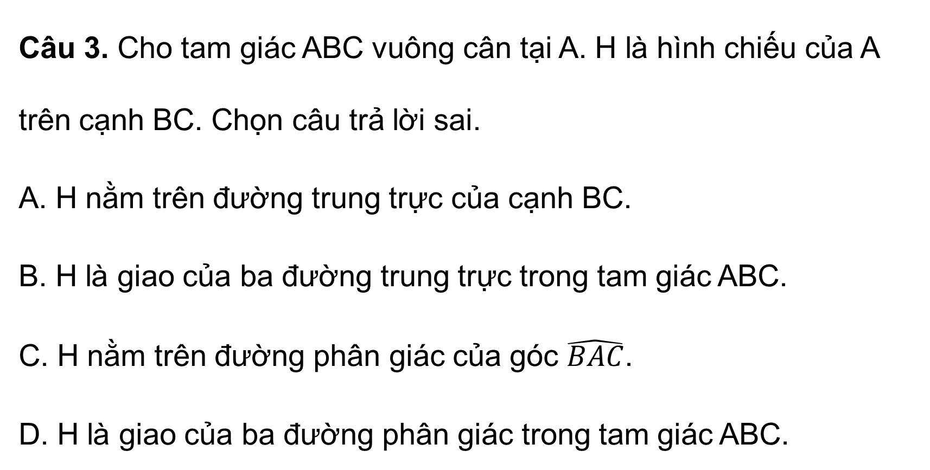
BÀI TẬP TRẮC NGHIỆM
Câu 3. Cho tam giác ABC vuông cân tại A. H là hình chiếu của A trên cạnh BC. Chọn câu trả lời sai.
A. H nằm trên đường trung trực của cạnh BC.
B. H là giao của ba đường trung trực trong tam giác ABC.
C. H nằm trên đường phân giác của góc $\hat{BAC}$.
D. H là giao của ba đường phân giác trong tam giác ABC.

Slide 7

BÀI TẬP TRẮC NGHIỆM
Câu 4. Cho tam giác ABC cân tại A, có $\hat{A}=50^{o}$, đường trung trực của AB cắt BC ở D. Số đo góc $\hat{BAD}$ là:
A. $15^{o}$
B. ${35}^{o}$
C. ${65}^{o}$
D. ${45}^{o}$

Slide 8
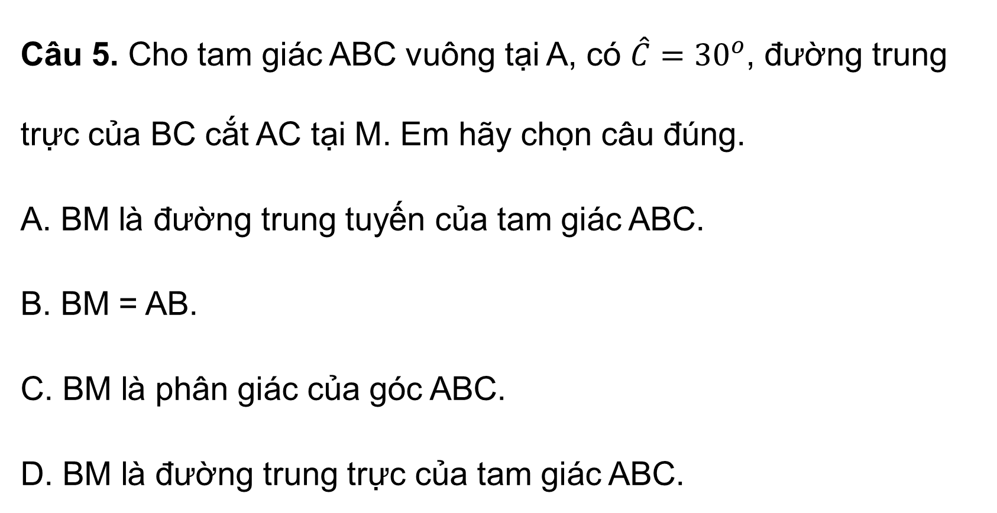
BÀI TẬP TRẮC NGHIỆM
Câu 5. Cho tam giác ABC vuông tại A, có $\hat{C}=30^{o}$, đường trung trực của BC cắt AC tại M. Em hãy chọn câu đúng.
A. BM là đường trung tuyến của tam giác ABC.
B. BM = AB.
C. BM là phân giác của góc ABC.
D. BM là đường trung trực của tam giác ABC.

Slide 9

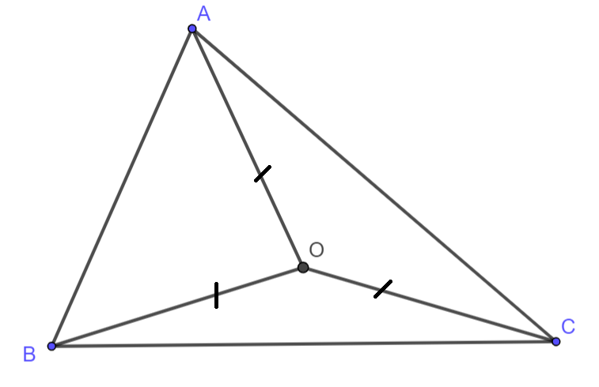
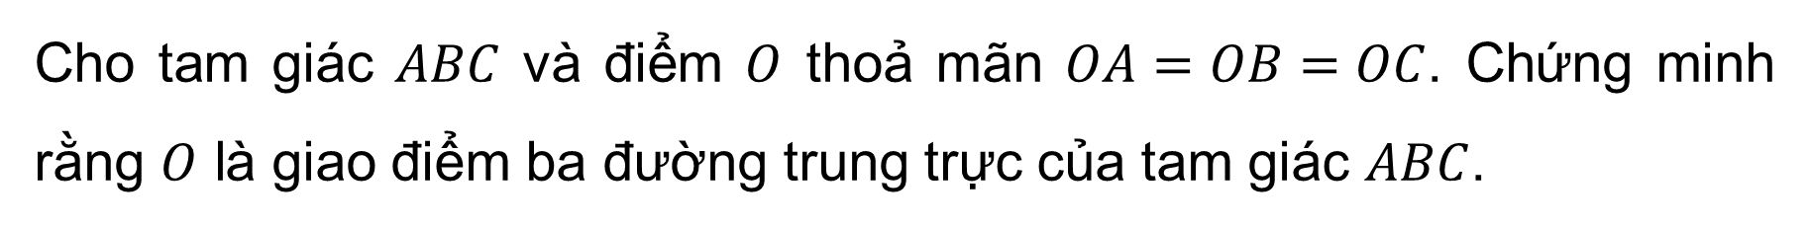
Bài 1. (SGK- tr.115)
Cho tam giác $ABC$ và điểm $O$ thoả mãn $OA=OB=OC$. Chứng minh rằng $O$ là giao điểm ba đường trung trực của tam giác $ABC$.
Giải
- Do OA = OB nên O nằm trên đường trung trực của đoạn thẳng AB.
- Do OB = OC nên O nằm trên đường trung trực của đoạn thẳng BC.
Tam giác ABC có O là giao điểm hai đường trung trực của đoạn thẳng AB và đoạn thẳng BC nên O là giao điểm ba đường trung trực của tam giác ABC.

Slide 10
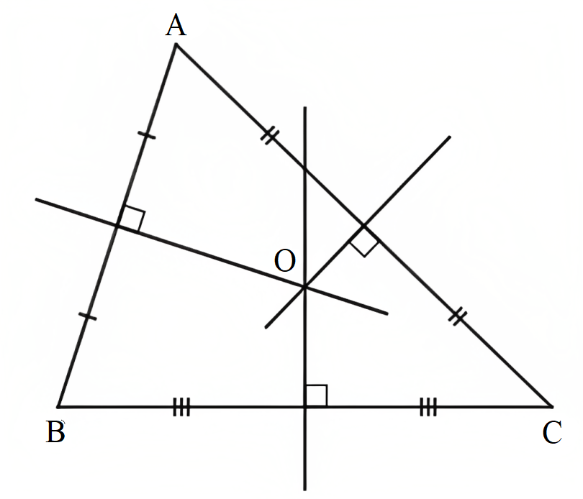

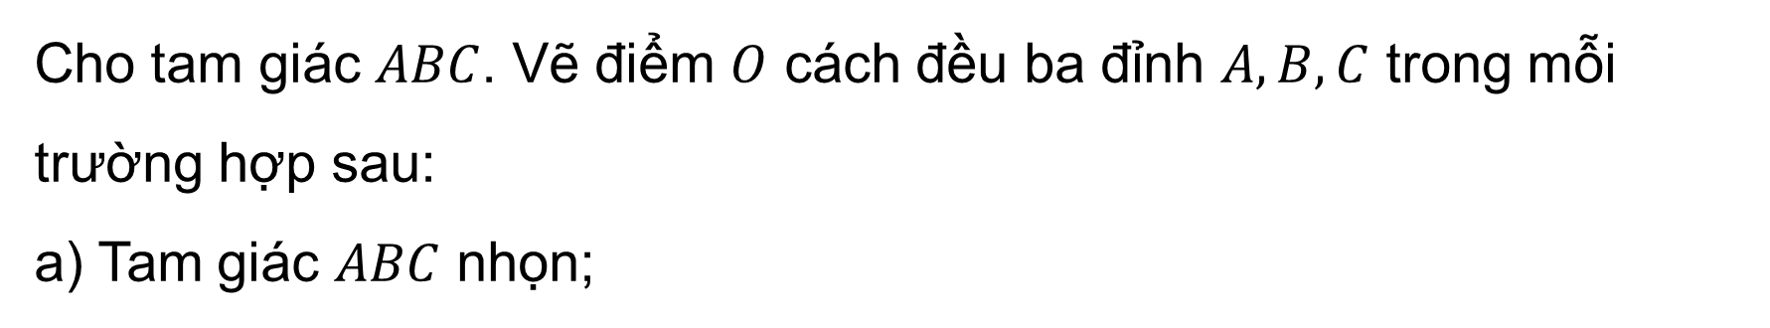
Bài 2. (SGK- tr.115)
Cho tam giác $ABC$. Vẽ điểm $O$ cách đều ba đỉnh $A,B,C$ trong mỗi trường hợp sau:
a) Tam giác $ABC$ nhọn;
Giải

Slide 11
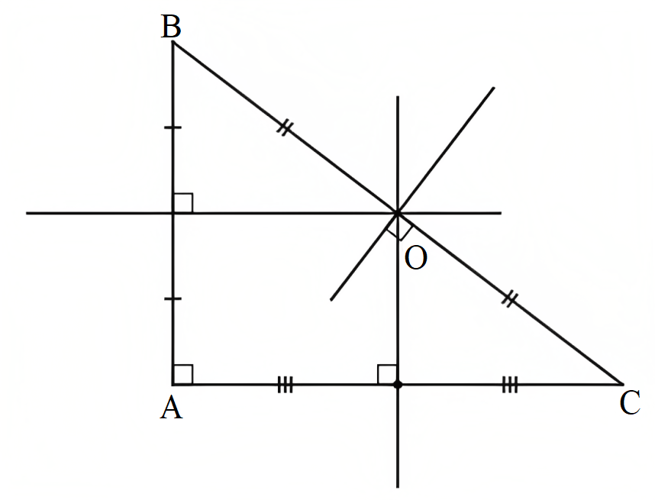
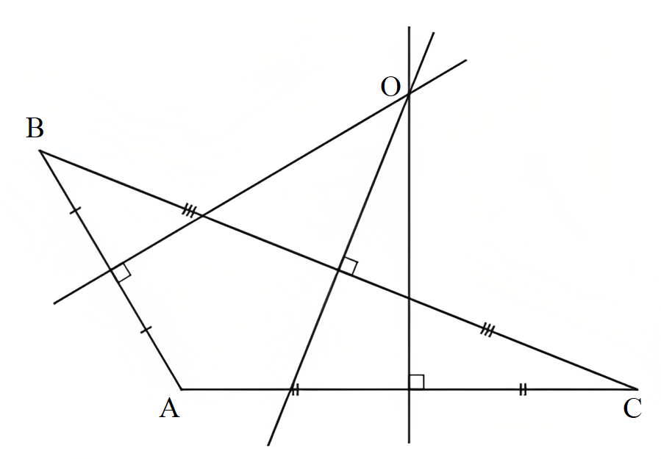
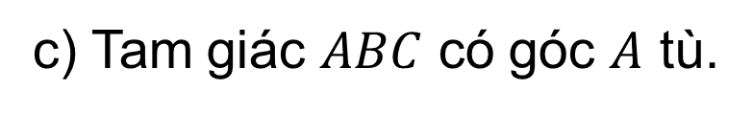
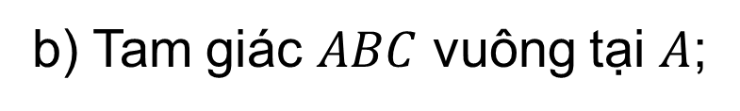
Giải
b) Tam giác $ABC$ vuông tại $A$;
c) Tam giác $ABC$ có góc $A$ tù.

Slide 12

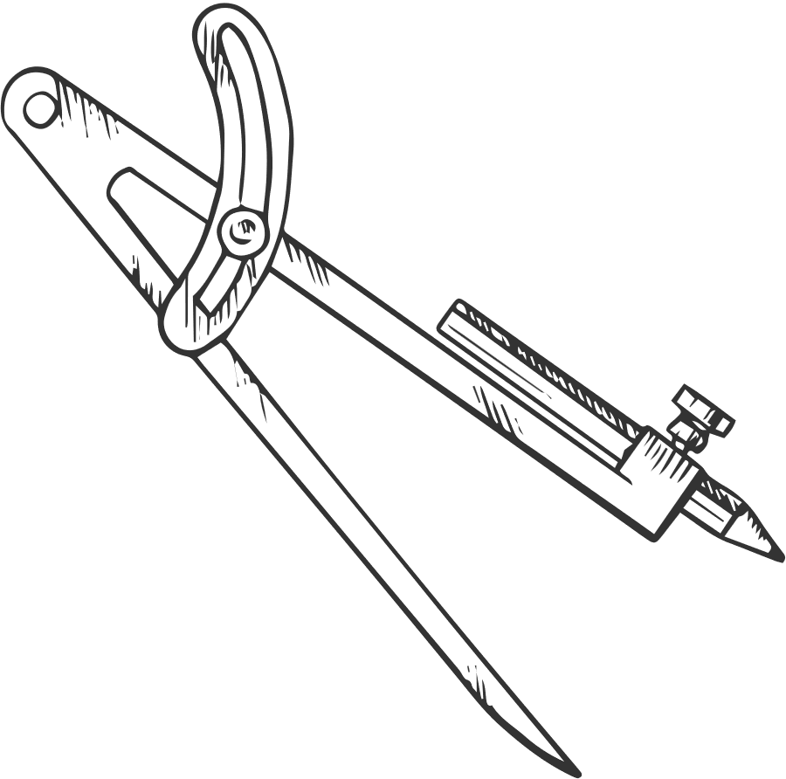
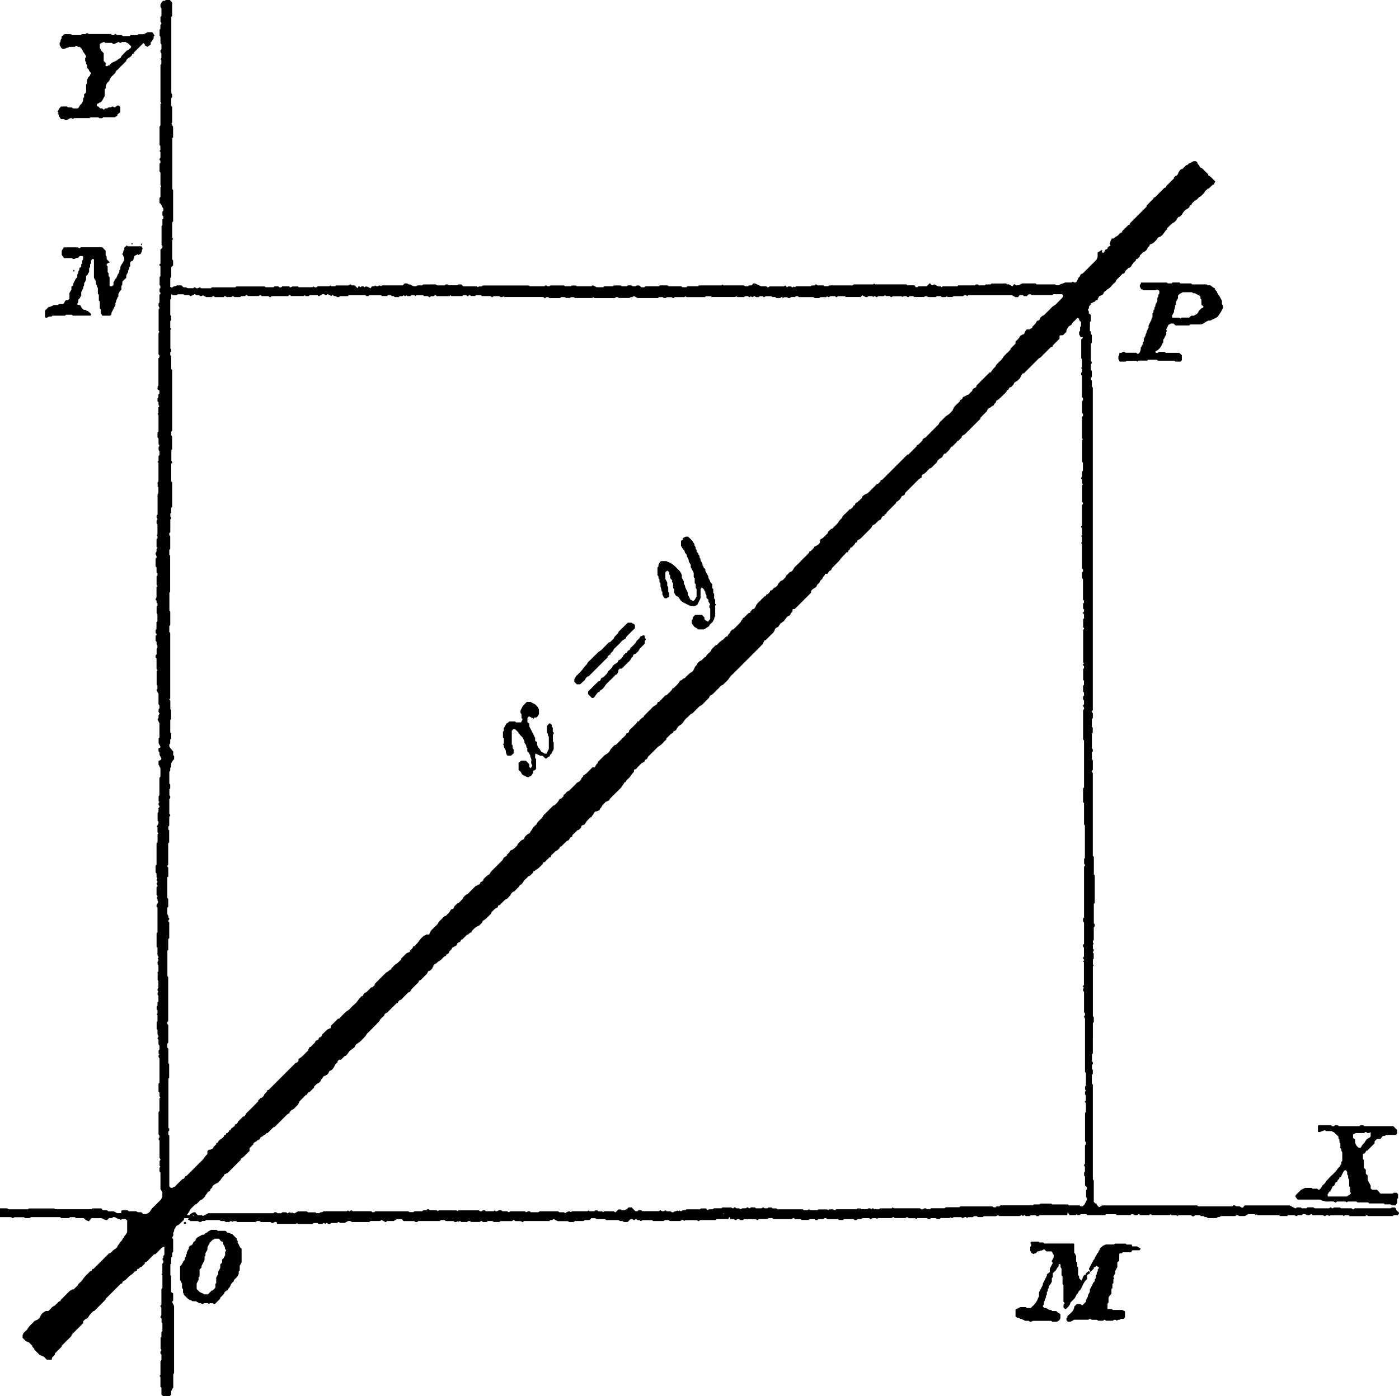
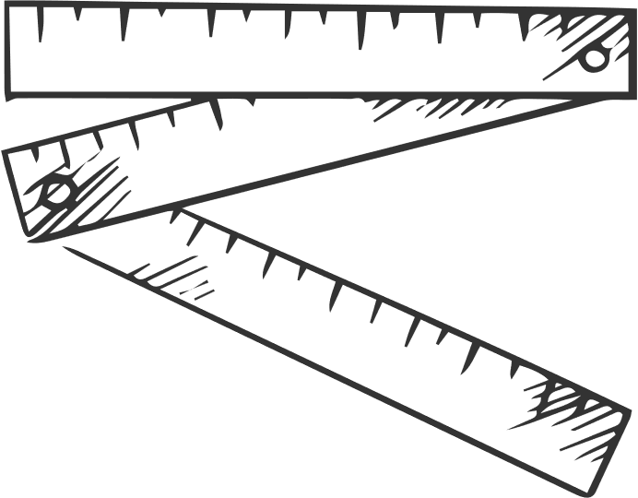
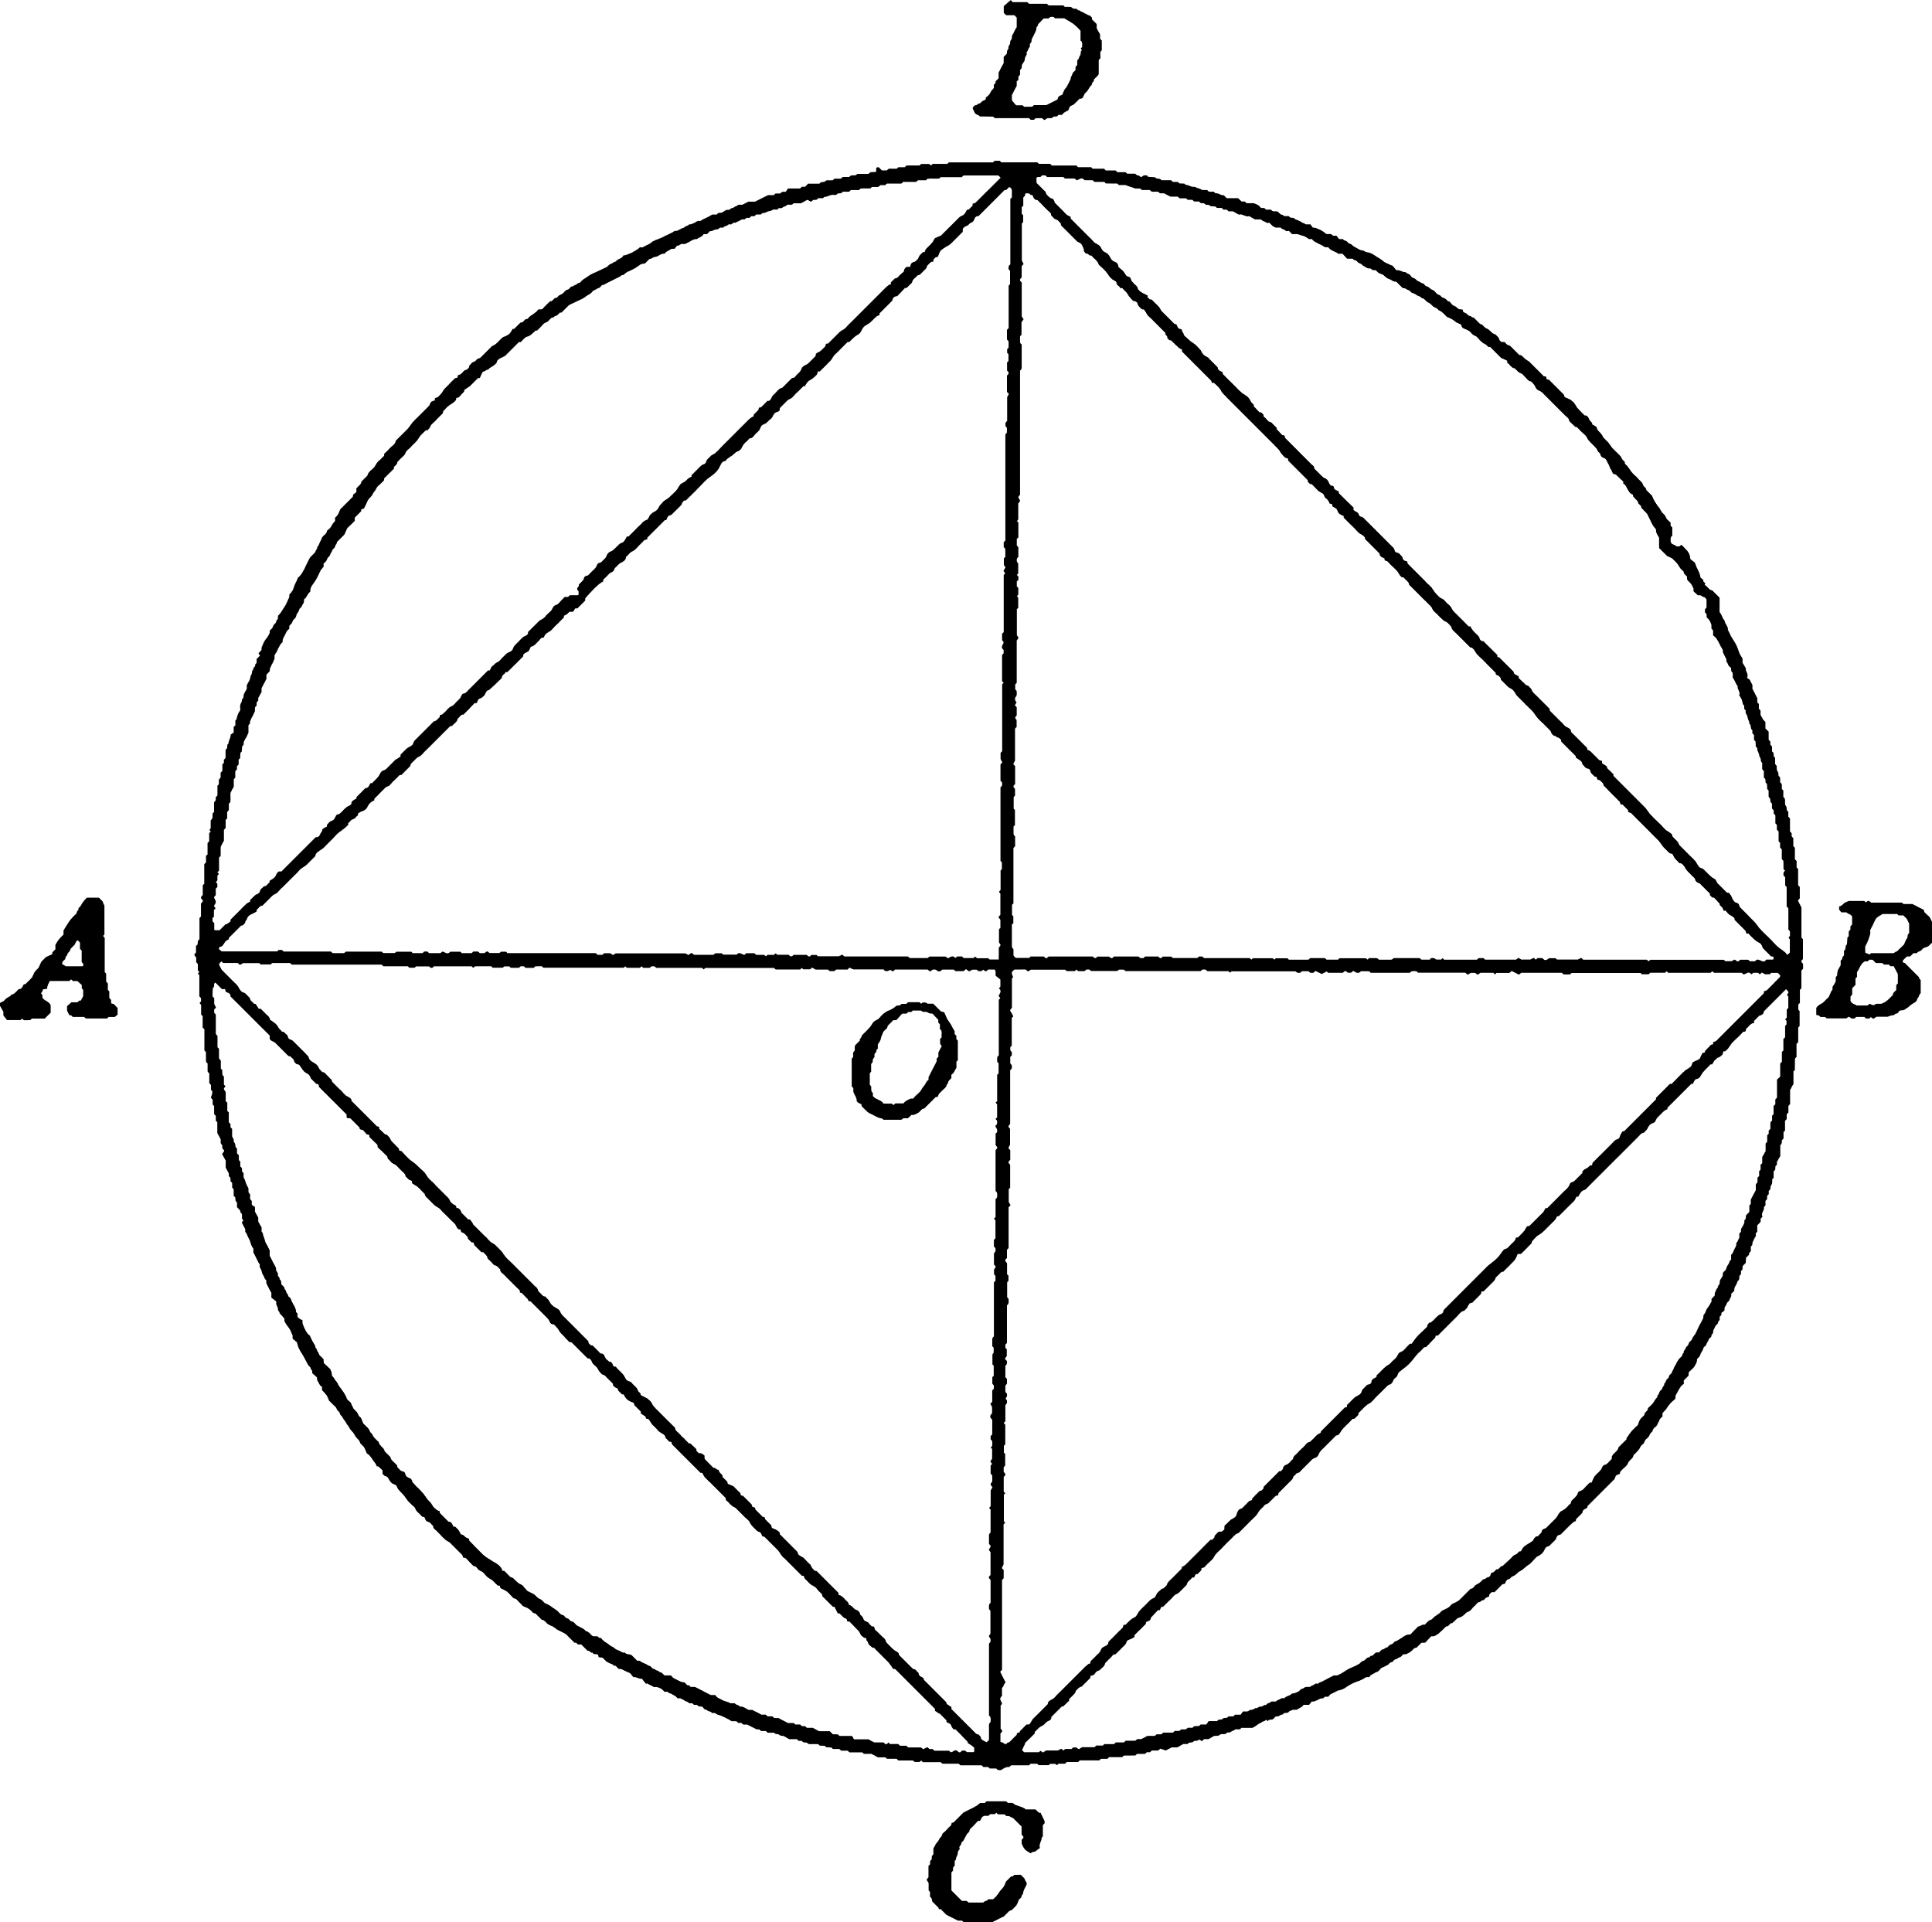
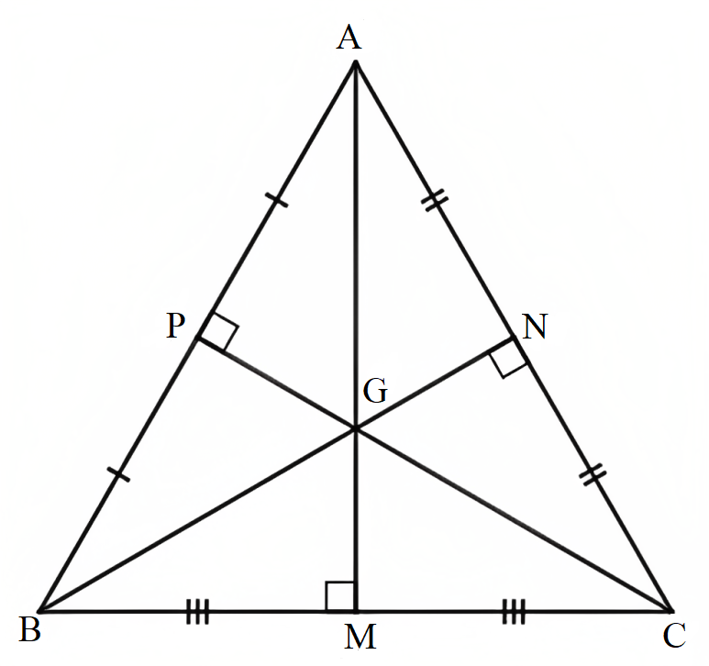
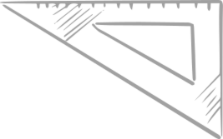
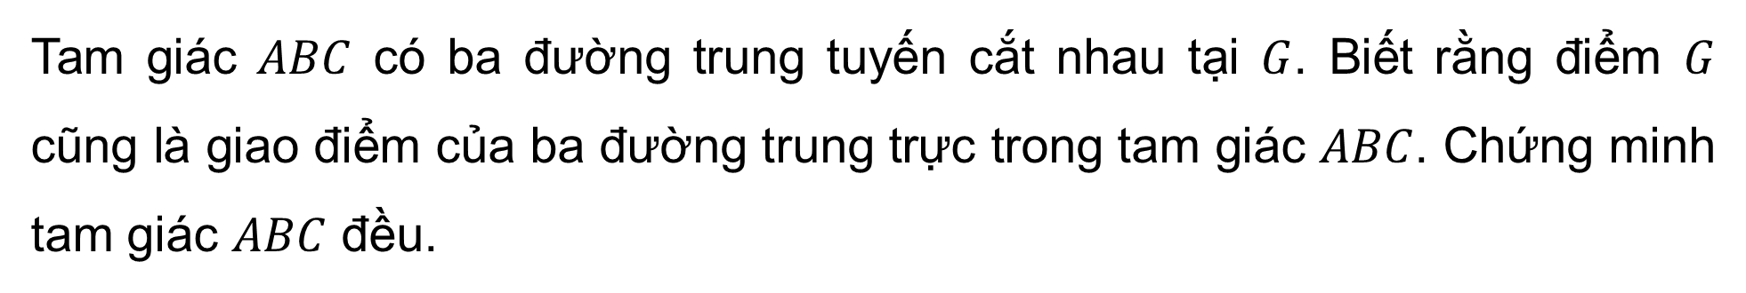
Bài 3. (SGK- tr.115)
Tam giác $ABC$ có ba đường trung tuyến cắt nhau tại $G$. Biết rằng điểm $G$ cũng là giao điểm của ba đường trung trực trong tam giác $ABC$. Chứng minh tam giác $ABC$ đều.
Giải
Gọi M, N, P lần lượt là trung điểm của các cạnh BC, CA, AB.
Do G vừa là trọng tâm của tam giác và P là trung điểm của AB nên C, G, P thẳng hàng.

Slide 13
Giải
Do G là giao điểm ba đường trung trực của tam giác nên G nằm trên đường trung trực của cạnh AB do đó C nằm trên đường trung trực của đoạn thẳng AB.
Suy ra CA = CB.
Thực hiện tương tự ta thu được BA = BC.
Do đó AB = BC = CA.
Tam giác ABC có AB = BC = CA nên tam giác ABC đều.

Slide 14
VẬN DỤNG

Slide 15
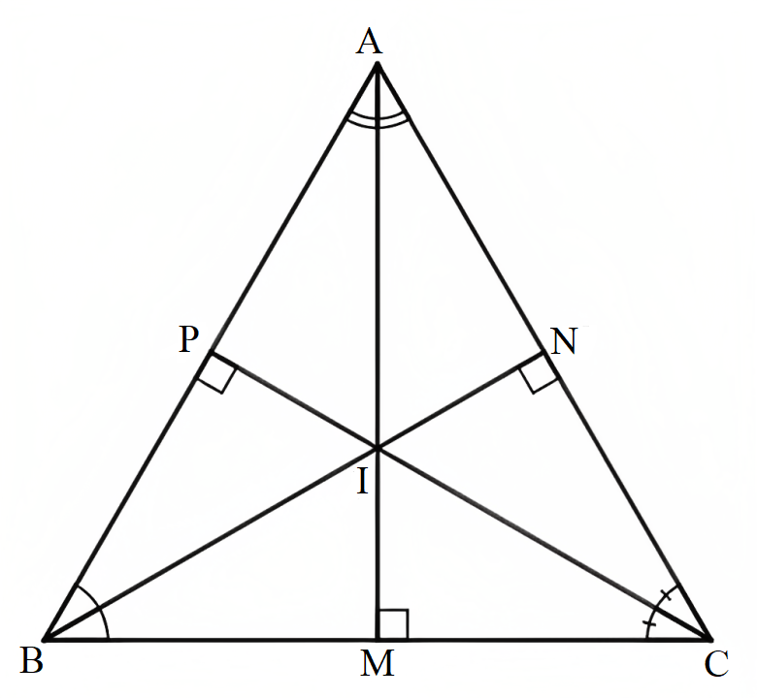

Bài 4. (SGK- tr.115)
Tam giác $ABC$ có ba đường phân giác cắt nhau tại $I$. Biết rằng $I$ cũng là giao điểm ba đường trung trực của tam giác $ABC$. Chứng minh tam giác $ABC$ đều.
Giải
Gọi M, N, P lần lượt là chân đường cao kẻ từ I đến BC, CA, AB.
Do I là giao điểm ba đường phân giác của tam giác ABC nên IM = IN = IP.

Slide 16


Giải
Do $I$ là giao điểm ba đường trung trực của tam giác ABC nên I nằm trên đường trung trực của các cạnh BC, CA, AB.
Suy ra đường thẳng qua I, vuông góc với BC, CA, AB lần lượt là đường trung trực của các cạnh BC, CA, AB.
Suy ra M, N, P lần lượt là trung điểm của các cạnh BC, CA, AB.
Do AI là đường phân giác của $\hat{BAC}$ nên $\hat{BAI}=\hat{CAI}$

Slide 17

Giải
Xét ∆PAI vuông tại P và ∆NAI vuông tại N có:
AI chung.
$$\hat{PAI}=\hat{NAI}$$
Suy ra ∆PAI = ∆NAI (cạnh huyền - góc nhọn).
Do đó PA = NA (2 cạnh tương ứng).
Mà P là trung điểm của AB nên $PA=\frac{1}{2}BA$;
N là trung điểm của CA nên $NA=\frac{1}{2}CA$

Slide 18
Giải
Suy ra AB = CA.
Thực hiện tương tự ta thu được BA = BC.
Do đó AB = BC = CA.
Tam giác ABC có AB = BC = CA nên tam giác ABC đều.

Slide 19
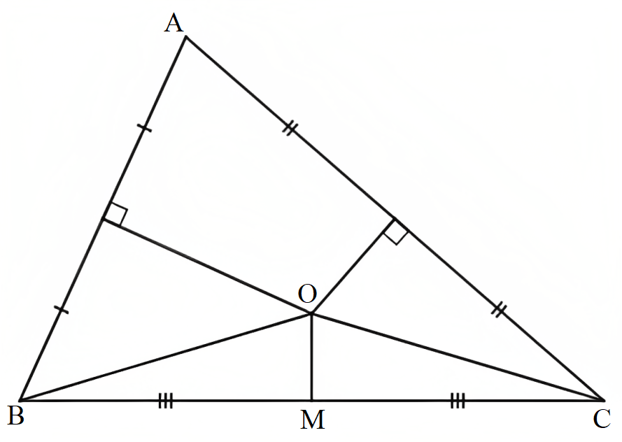

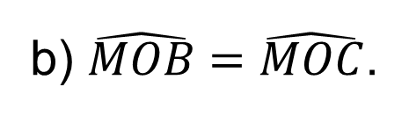
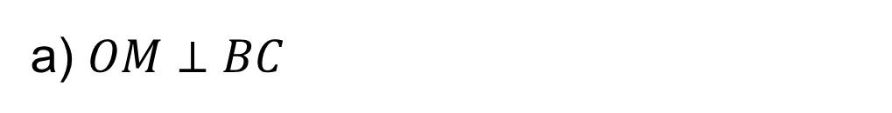
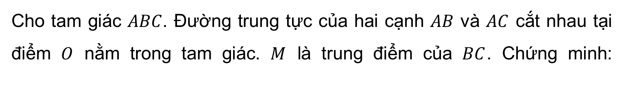
Bài 5. (SGK- tr.115)
Cho tam giác $ABC$. Đường trung tực của hai cạnh $AB$ và $AC$ cắt nhau tại điểm $O$ nằm trong tam giác. $M$ là trung điểm của $BC$. Chứng minh:
a) $OM⊥BC$
b) $\hat{MOB}=\hat{MOC}$.
Giải
a) Tam giác ABC có O là giao điểm hai đường trung trực của đoạn thẳng AB và đoạn thẳng AC.

Slide 20
Giải
Mà ba đường trung trực trong tam giác đồng quy nên O nằm trên đường trung trực của đoạn thẳng BC.
Lại có M là trung điểm của BC nên OM là đường trung trực của đoạn thẳng BC.
Do đó OM ⊥ BC.

Slide 21
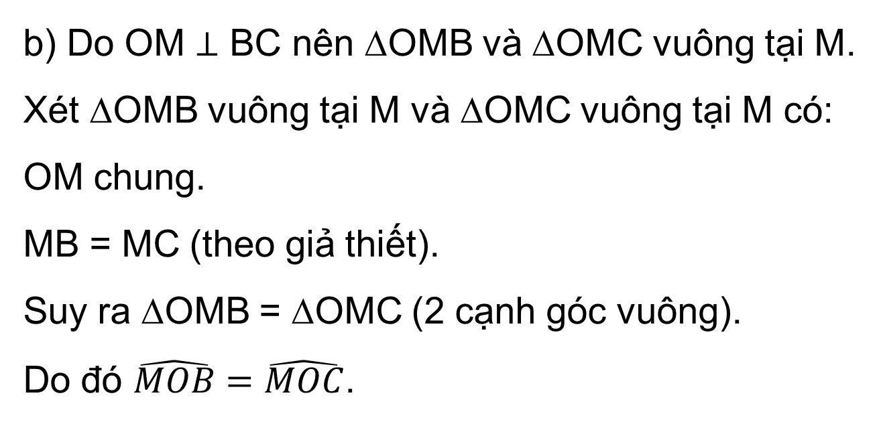
Giải
b) Do OM ⊥ BC nên ∆OMB và ∆OMC vuông tại M.
Xét ∆OMB vuông tại M và ∆OMC vuông tại M có:
OM chung.
MB = MC (theo giả thiết).
Suy ra ∆OMB = ∆OMC (2 cạnh góc vuông).
Do đó $\hat{MOB}=\hat{MOC}$.

Slide 22

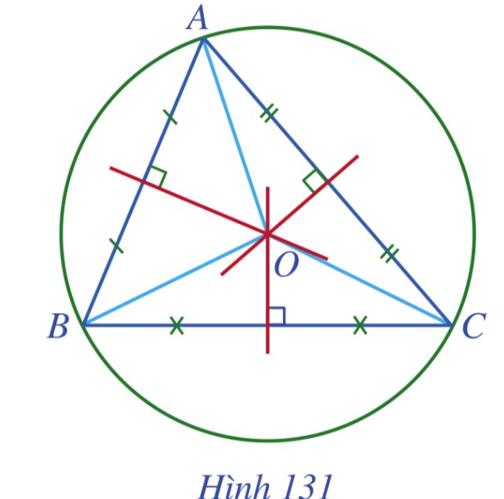

CÓ THỂ EM CHƯA BIẾT
Đường tròn đi qua ba đỉnh của tam giác
Nếu O là giao điểm của ba đường trung trực của tam giác ABC thì OA = OB = OC.
Đặt R = OA. Đường tròn tâm O bán kính R đi qua ba đỉnh của tam giác ABC. Sau này, ta sẽ gọi đường tròn đó là đường tròn ngoại tiếp tam giác ABC và điểm O là tâm đường tròn ngoại tiếp tam giác ABC.
Nếu tam giác ABC nhọn thì điểm O nằm trong tam giác. Nếu tam giác ABC vuông thì điểm O là trung điểm của cạnh huyền. Nếu tam giác ABC tù thì điểm O nằm ngoài tam giác.

Slide 23
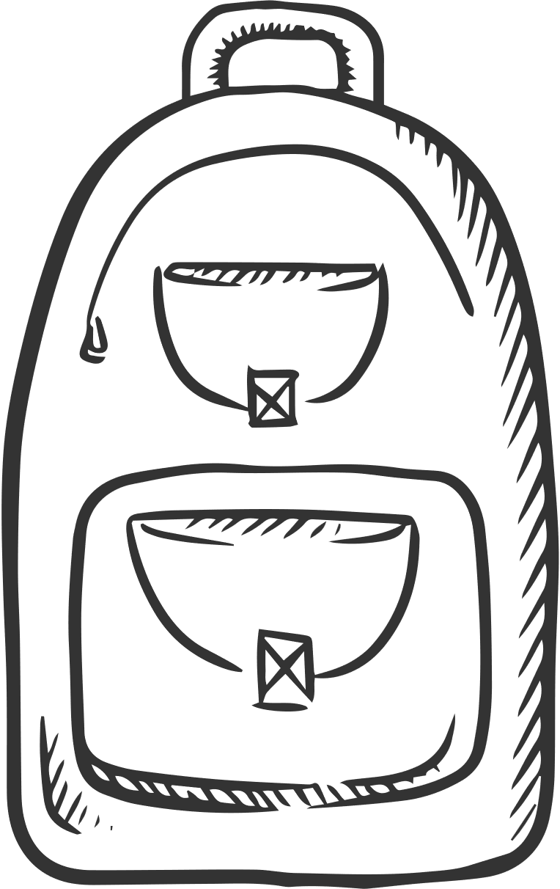
HƯỚNG DẪN VỀ NHÀ
* Chuẩn bị trước
"Bài 13: Tính chất ba đường cao của tam giác"
* Ghi nhớ
kiến thức trong bài.
* Hoàn thành các bài tập trong SBT.

Slide 24
HẸN GẶP LẠI CÁC EM Ở TIẾT HỌC SAU!

